Slide 1
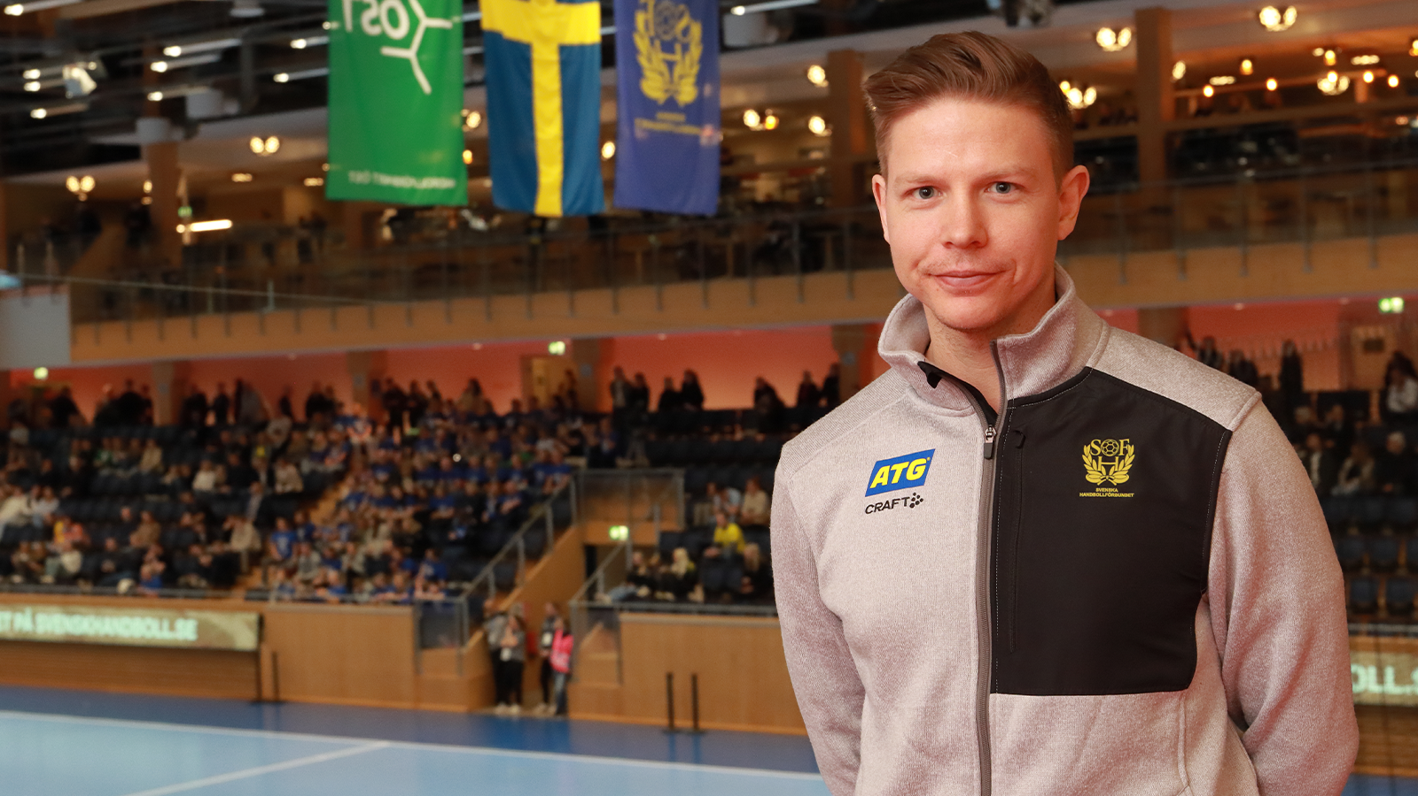
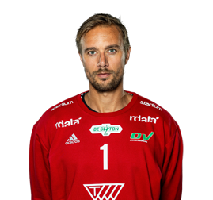


Välkommen på Kick-off!
EBK och RF SISU Småland bjuder in DIG som ledare i EBK till en mycket spännande dag. Temat för dagen är ”Framtidens Handbollsspelare” Det bjuds på både teori och praktikpass. Föreläsare och Inspiratörer är Toni Johansson, tränare för OV Helsingborgs herrlag, projektkoordinator mot landslag/utvecklingsenheten, förbundskapten för yngre ungdomslandslagen samt målvakten Espen Heggli Christensen, OV Helsingborg, f d landslagssmålvakt för Norge.
.Program:
9.30 – 10.55 Teori Framtidens Handbollsspelare
11-12.30 Praktik, Toni J
12.30 – 13.15 Lunch
13.15 – 14.15 Målvaktsteori, Espen
14.15 – 14.30 Fika
14.30 – 15.30 Målvaktspraktik, Espen
15.30 – 16.00 Sammanfattning/Frågestund
Foto: Bildbyrån
Du kommer få massor av inispiration och tips inför säsongen!
Tid, plats, anmälan
Lördag 14/9 kl. 9.15 – 16.00, Prästängshallen/Olsbergs Arena. Samling:
P-hallen,
Anmälan SENAST söndag 8/9 till anders.Nohlqvist@eksjobollklubb.se Vi bjuder på lunch och fika. Meddela ev allergier, avvikande kost.

